Slide 1
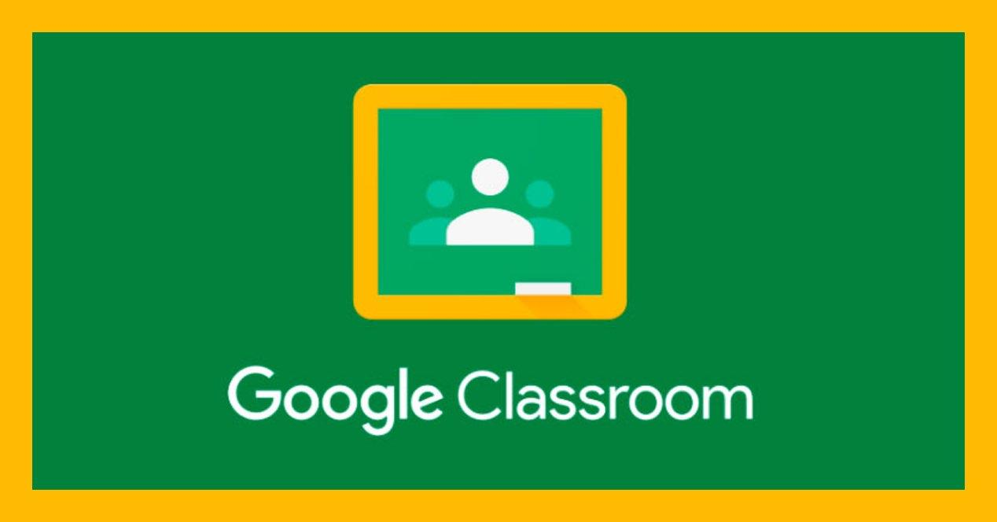
GUÍA PARA EL ESTUDIANTE

Slide 2
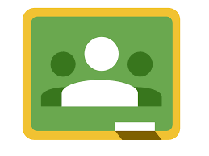
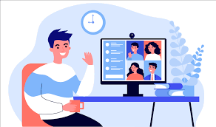
¿Qué es Google Classroom?
Google Classroom es una herramienta creada por Google cuya misión es la de permitir gestionar un aula de forma colaborativa a través de Internet, siendo una plataforma para la gestión del aprendizaje.
Todas las opciones de esta herramienta están asociadas a una cuenta de Google, de manera que tanto el profesor como los estudiantes deberán tener su Gmail, y su cuenta de Google actuará como su identificador. Esto quiere decir que no tendrás que crear una cuenta específica para esta herramienta, ya que se utilizarán tus identidades de Google.

Slide 3
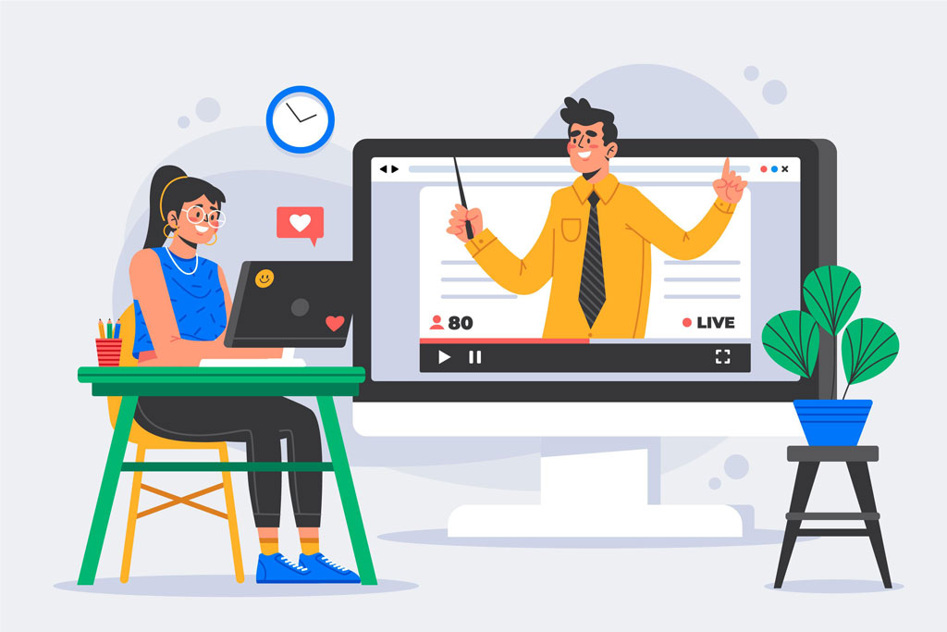
Google Classroom desde el computador

Slide 4
Paso 1: Aceptar la invitación
DESDE CORREO ELECTRÓNICO
Te llega una invitación al correo institucional. Con el nombre del profesor(a) Jefe Ejemplo: “Invitación a clases : “SÉPTIMO A Liceo Bicentenario Oscar Castro Zúñiga”
Al abrir debes hacer clic en:

Slide 5
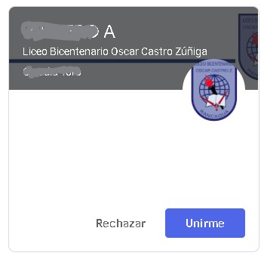
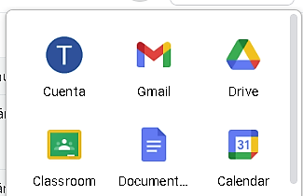
Paso 1: Aceptar la invitación
DESDE EL CLASSROOM
1. Desde Google o tú correo electrónico institucional hacer clic en las aplicaciones de Google
(los 9 puntos):
2. Y hacer clic en el icono de Google Classroom:
3. Hacer clic en “unirme”
1
2
3

Slide 6
Paso 2: Conocer la plataforma
En la Parte superior
Donde se encuentran las asignaturas
Se visualiza el listado de profesores y compañeros de curso
Donde se visualizan las noticias y mensajes
A medida que cargue el material, se visualizan
Nota importante:
Al ingresar a la plataforma, desde aplicaciones de Google (9 puntitos), siempre debes procurar estar en tu cuenta oficial, es decir tener activado tu correo electrónico institucional.

Slide 7
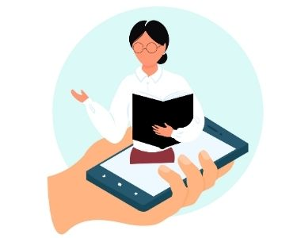
Google Classroom desde el Celular o Tablet

Slide 8
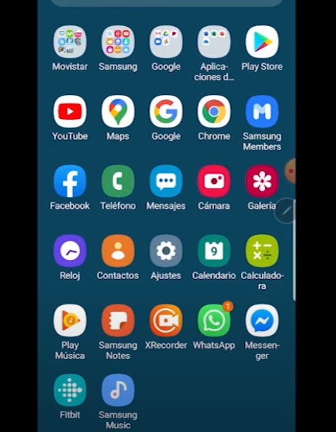
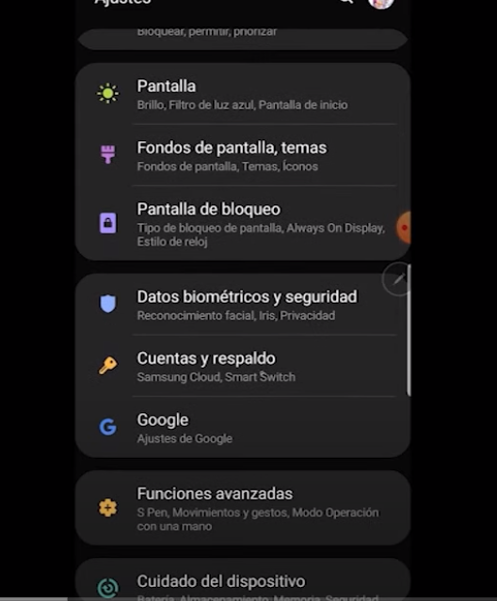
Paso 1: Configurar tu perfil de trabajo
En un dispositivo con sistema operativo Android. Necesitas tener acceso a internet para comenzar.
Debes ir a configuraciones o ajustes, y luego buscar la pestaña de “Cuentas” o “Cuentas y respaldos”, dependiendo del dispositivo.

Slide 9
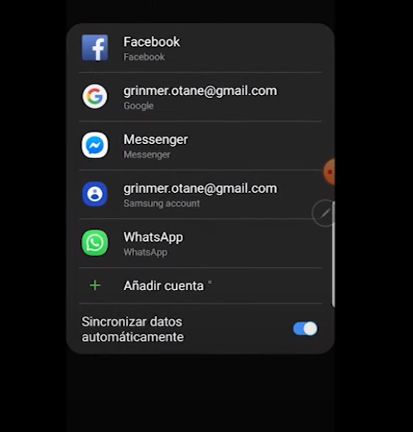
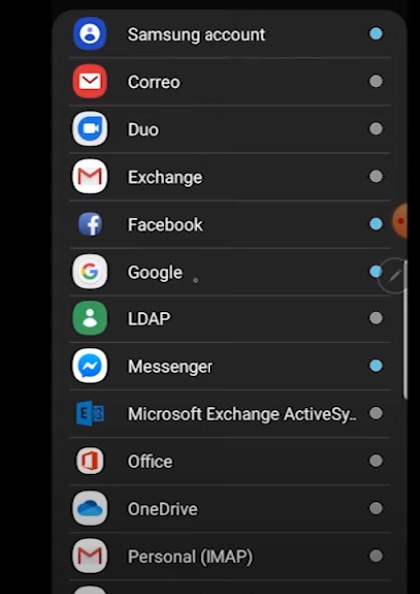
2. En “Cuentas” presionas añadir cuenta de tipo Google.
Nota:
Es importante que tu celular este protegido por contraseña: Patrón o alfanumérico o huella.
Por Políticas de seguridad, esa contraseña te la pedirá en algún momento de la configuración de la nueva cuenta.

Slide 10
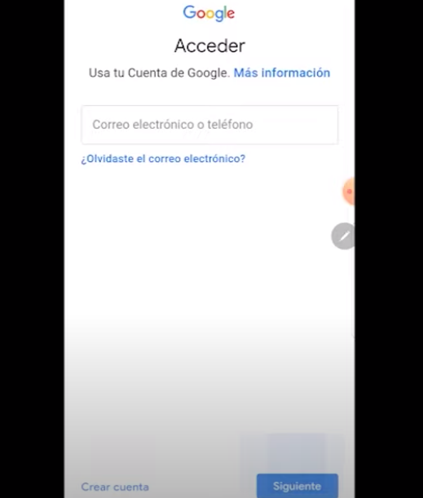
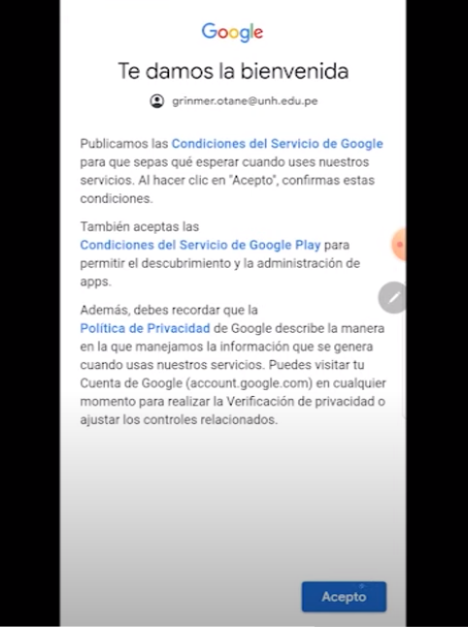
3. Ingresas con tu correo institucional y la contraseña que tiene el mismo. Y aceptar las condiciones del servicio.

Slide 11
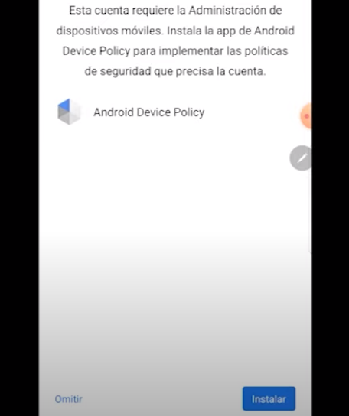
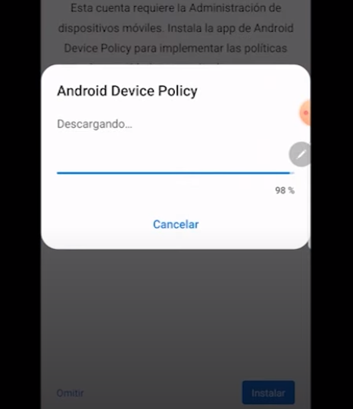
3. Nos solicitará instalar el “Android device policy” o “Política de dispositivos”. Es importante instalarlo! y no omitir. Luego esperamos que descargue.

Slide 12
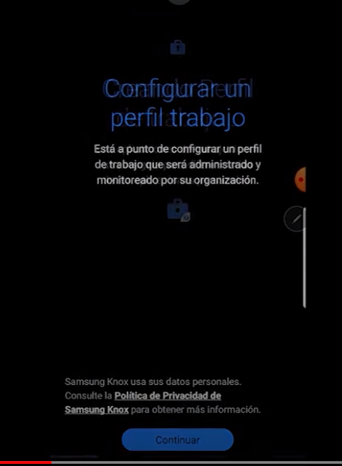
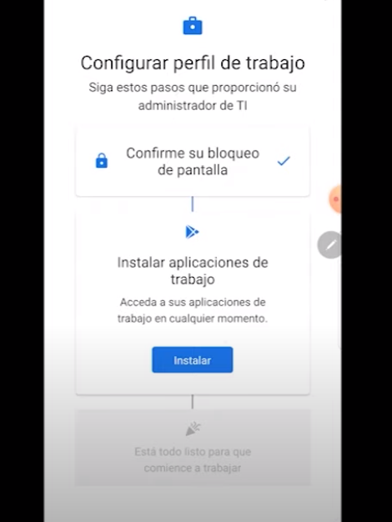
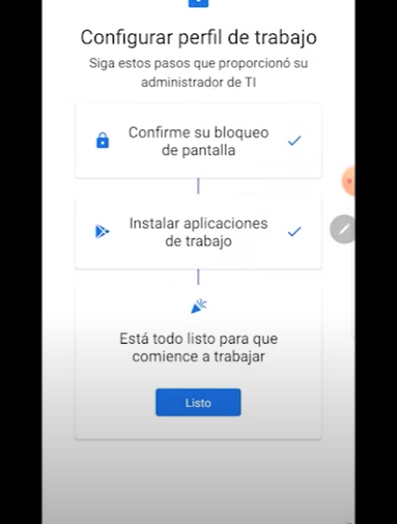
4. Luego, se abrirá una pestaña para configurar un perfil de trabajo y apretamos “Continuar”. Puede que demore la carga de la configuración. Una vez que finalice este paso, saldrá una pestaña que nos solicitará instalar aplicaciones de trabajo y aceptamos. Finalmente damos a listo y se habrá creado nuestro perfil de trabajo.

Slide 13
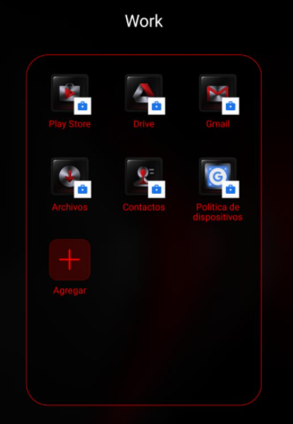
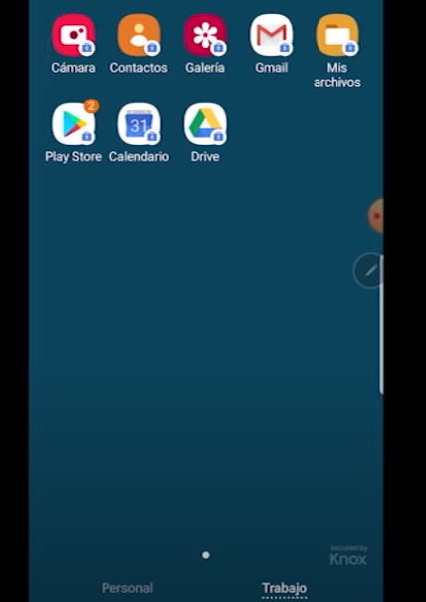
Las aplicaciones de nuestro perfil de trabajo saldrán con una maleta.
5. Ubicamos nuestro perfil de trabajo, dependiendo del dispositivo, donde podemos ver nuestro correo institucional, por ejemplo.
1
Las aplicaciones del perfil de trabajo salen con una maleta abajo.
Depende del dispositivo cómo aparezca el perfil de trabajo. En este caso, se divide la pantalla en dos secciones: persona y trabajo. En otros dispositivos se crea una carpeta “Work” dentro de nuestro panel de aplicaciones.
2

Slide 14
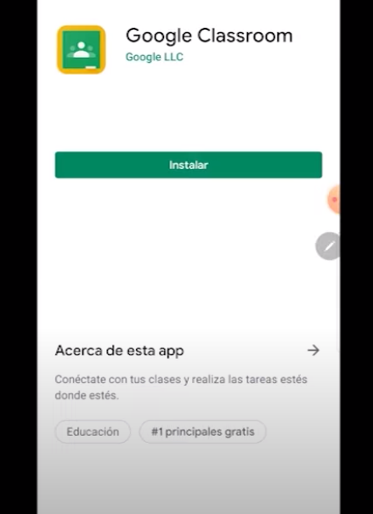
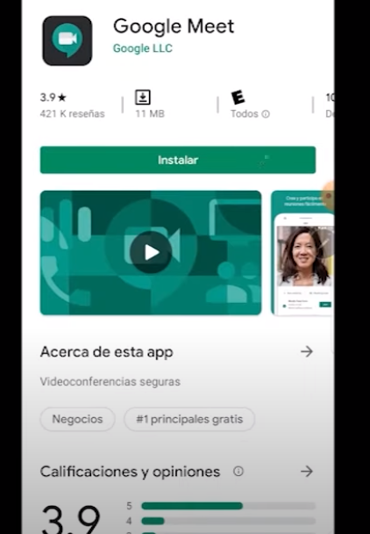
Paso 2: Instalar Classroom y MEET.
Las aplicaciones de Classroom y Meet se descargan por la Play Store, pero del perfil de trabajo, es decir, debe tener la maleta abajo del ícono. Dentro de la Play Store buscamos “Classroom” y “Meet” y descargamos ambas.

Slide 15
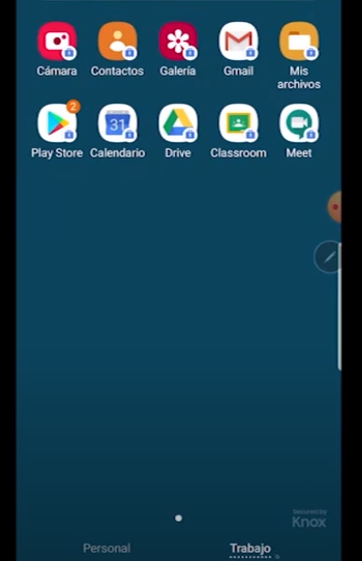
Paso 3: Aceptar la invitación.
Vamos al perfil de trabajo y abrimos Classroom desde ahí. Utilizamos nuestro correo institucional para ingresar y nos aparecerá la invitación para unirnos al Classroom de nuestro curso.

Slide 16
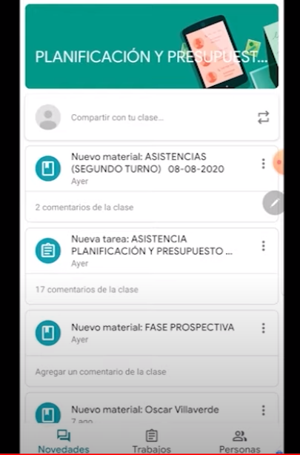
Paso 4: Conocer la plataforma
En la Parte inferior de la aplicación Classroom.
Donde se encuentran las asignaturas
Se visualiza el listado de profesores y compañeros de curso
Donde se visualizan las noticias y mensajes

Slide 17
Material complementario
Video 1: Classroom
https://www.youtube.com/watch?v=PPlb2VX_apA&feature=youtu.be
Video 2: Uso de Tablet
https://www.youtube.com/watch?v=95WIP87spGc&t=19s

Slide 18
Recuerda que Classroom es donde se sube el material pedagógico con el que se trabaja, además de poder subir tus tareas, pruebas, trabajos, etc.
Además, la aplicación MEET que instalamos antes, nos permitirá conectarnos a las clases online dictadas por l@s profesor@s del Liceo.
¡Que sea un buen año!
¡Adelante juventud!

